Slide 1
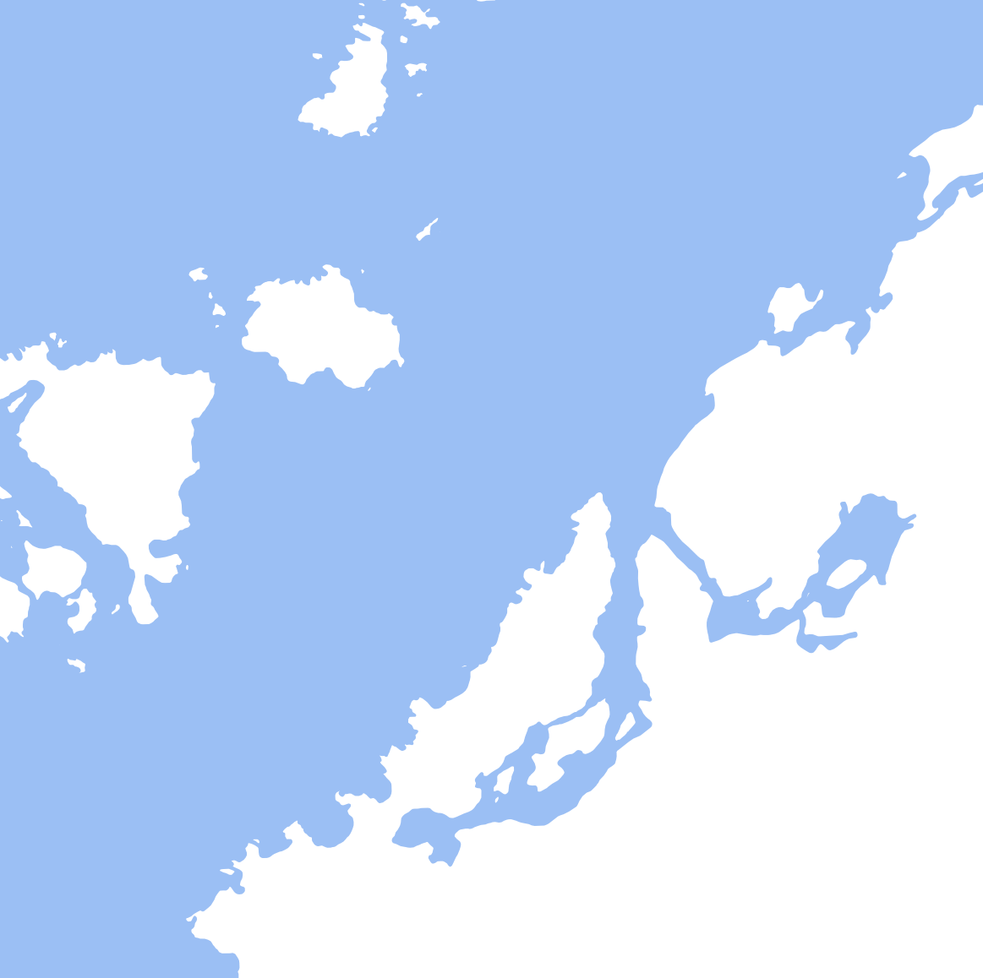

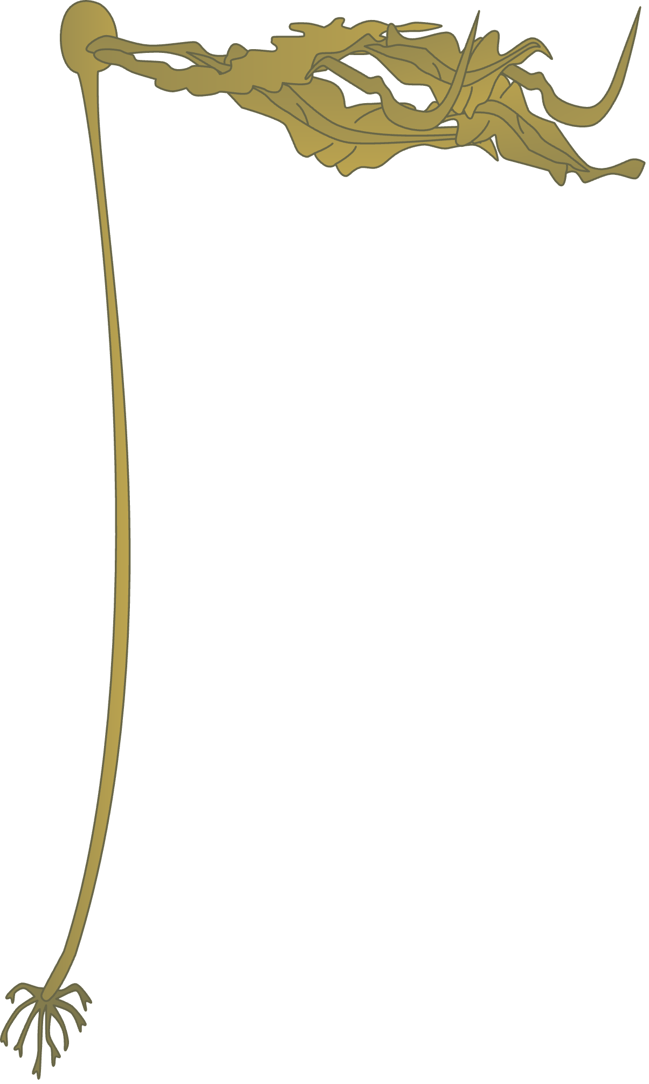

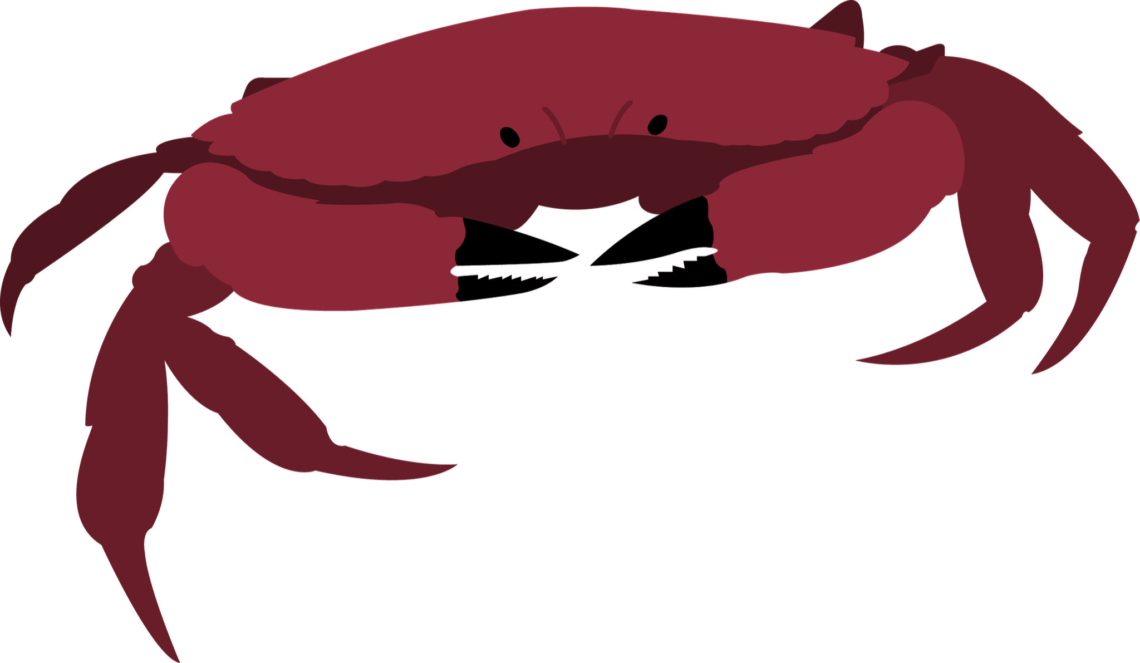


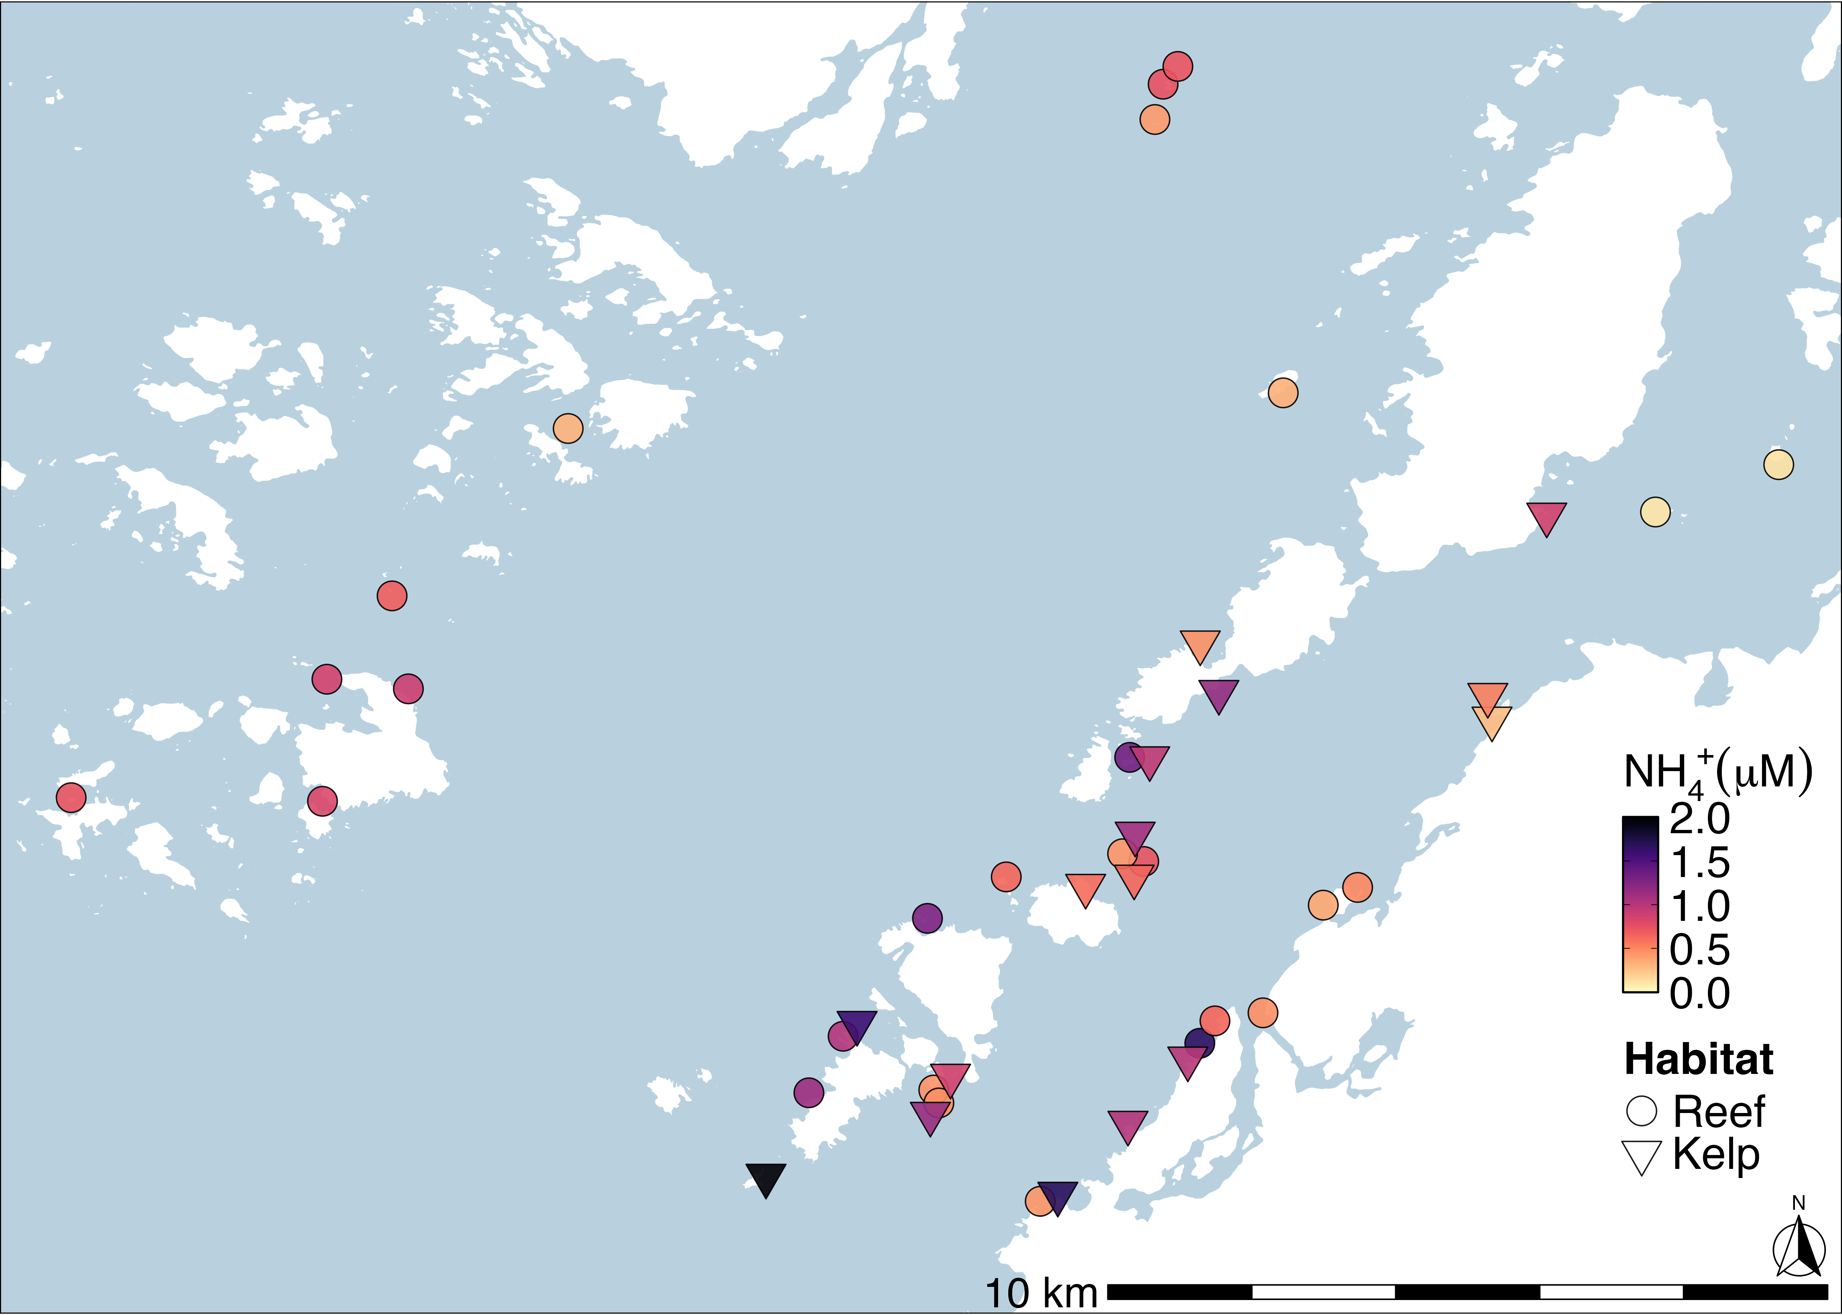
(a)
(b)
(c)
> 100 m
5 m
2 m
(d)
Imperial Eagle Channel
★
*

Slide 2
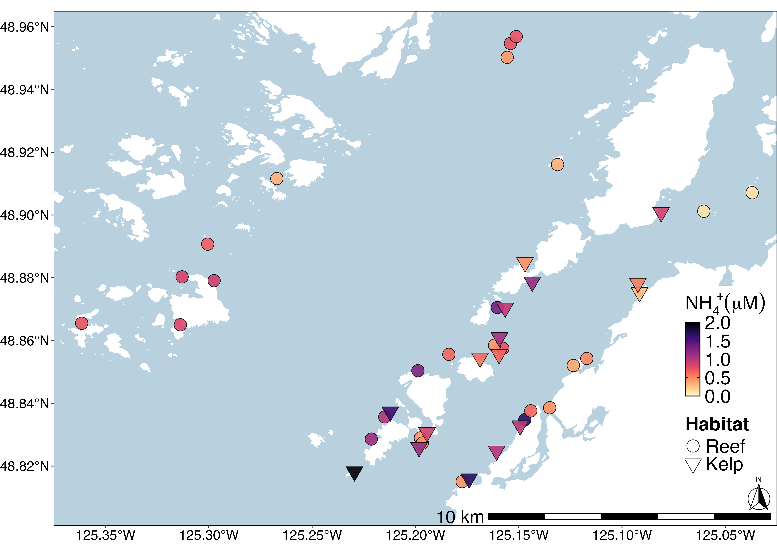
(a)
(b)
(c)
> 100 m
5 m
2 m
(d)
Imperial Eagle Channel
★
*

Slide 3
2 m

Slide 4
5 m

Slide 5
> 100 m

